Slide 1


ГАПОУ «Түбән Кама медицина көллияте»
Хәтер көндәлеге «Сугыштан калган хәтер..!»
Фотоальбомның максаты: туганнарың турында сөйләү, тарихны фотосүрәтләрдә саклау мөмкинлеге һәм Бөек Ватан сугышында катнашучылар турында онытмау әһәмияте.

Slide 2

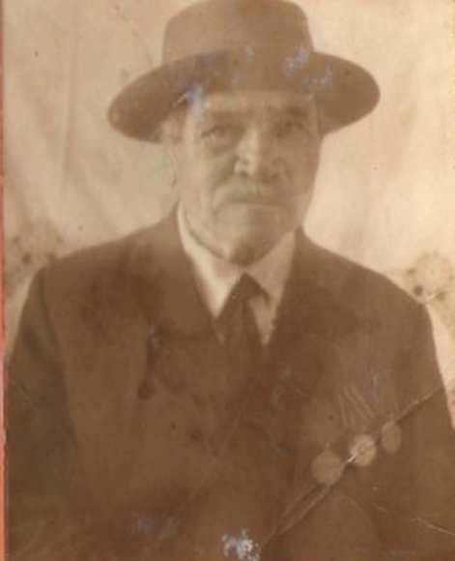
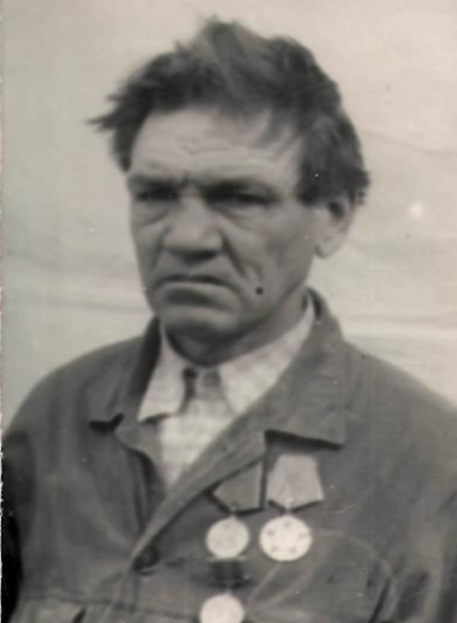

9031нче төркем шәкерте
Ямукова Регинаның гаилә тарихы
(2021-2025 нче уку еллары)
Ямуков Павел Пимул улы
Ямуков Платон Пимул улы

Slide 3
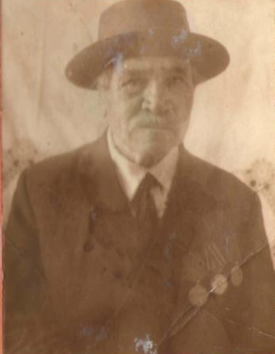
Ямуков
Павел Пимул улы
1892 нче елда Ерепкино авылында туа. 1942 нче елда фронтка алына. Участник трех войн. Хәрби исеме: Рядовой, атучы. Орлов юнәлешендәге I белорусс фронтының үзәк фронтында сугышкан. Бөек Ватан сугышында Варшаваны азат итүдә һәм Берлинны алуда катнашкан өчен «Германияне җиңү », «Сугыш кырында күрсәткән хезмәте», «1941-1945 ел Бөек Ватан сугышындагы данлы хезмәте өчен» медальләре белән бүләкләнә.

Slide 4
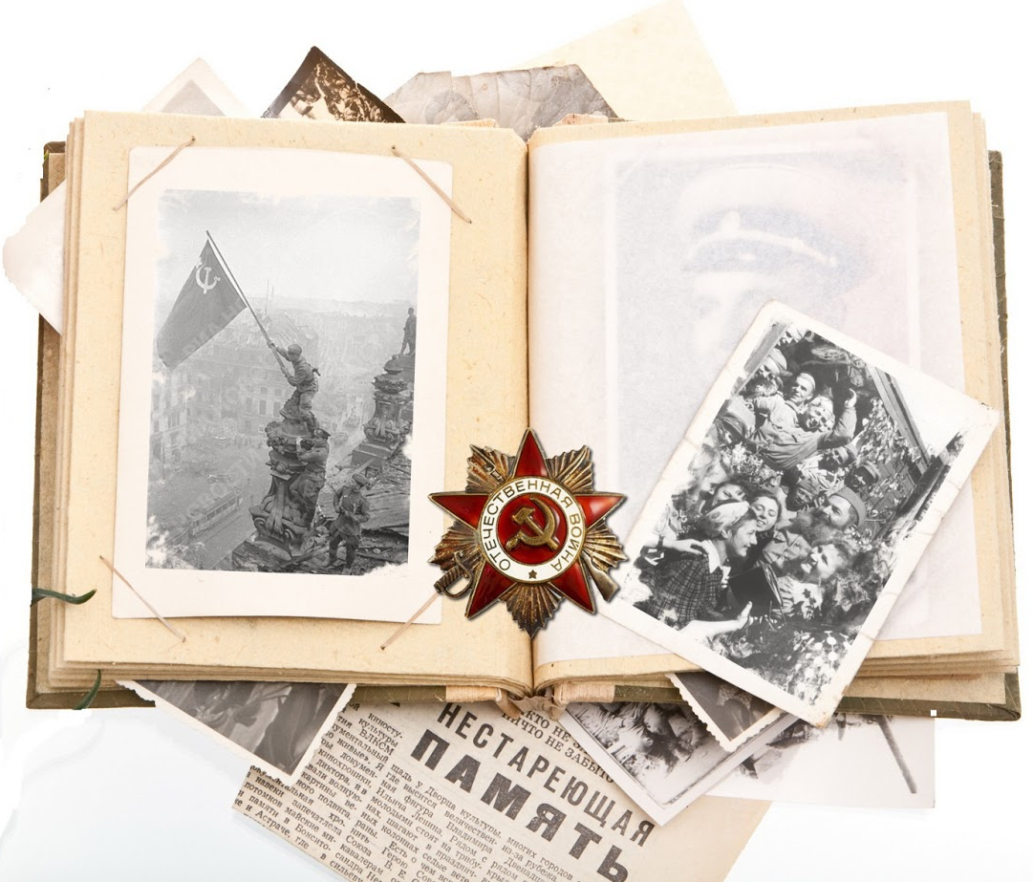
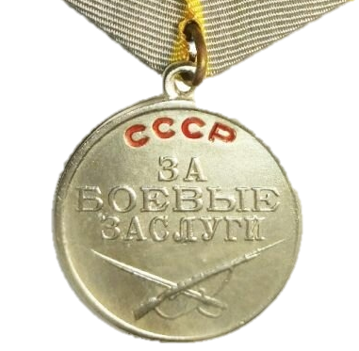
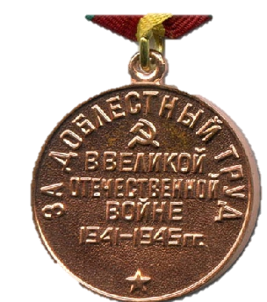
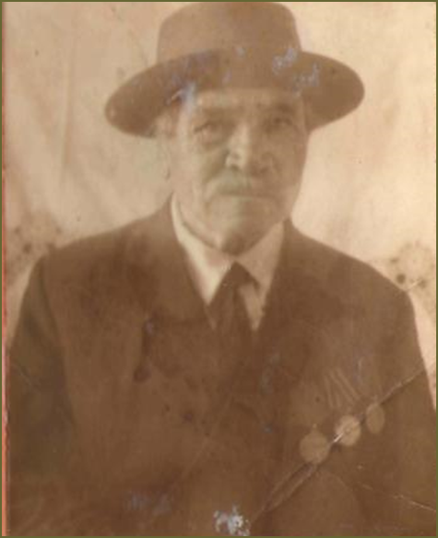
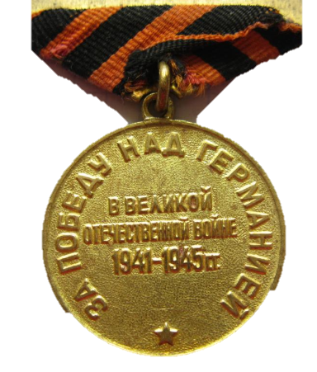
Ямуков Павел Пимул улы

Slide 5
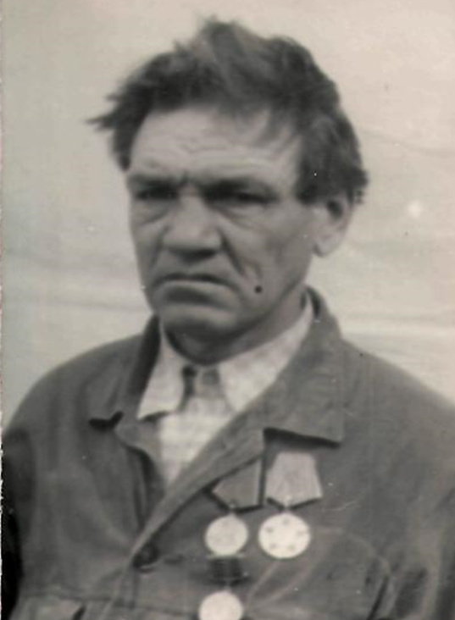
Ямуков
Платон Пимул улы
1920 нче елда туа. 1940 нчы елда фрорнтка алына. Башта Ерак Көнчыгыш, ә 1941 нче елдан Ленинград фронтының 38-атучы полкында сугыша. Атлы разведчик. 1942 нче елдан - Волхов фронтының 65 нче дивизия разведкасында сугыша. Кенигсбергка кинәт һөҗүмләү, Япония белән сугыш. 1945 нче елда демобилизацияләнә. Сугыштан соң терлекче булып эшли. 1983 нче елда вафат була.
«Гермияне җиңү », «Ленинград оборонасы», « Кенигсбергка һөҗүм итү», «Японияне җиңү», «1941-1945 ел Бөек Ватан сугышындагы данлы хезмәте өчен» дигән медальләр белән бүләкләнә.

Slide 6
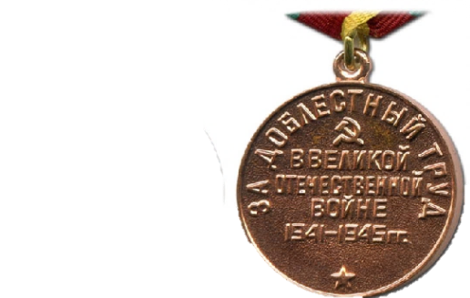
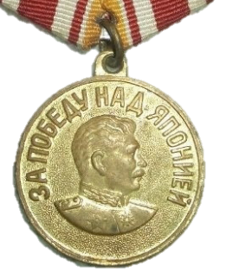
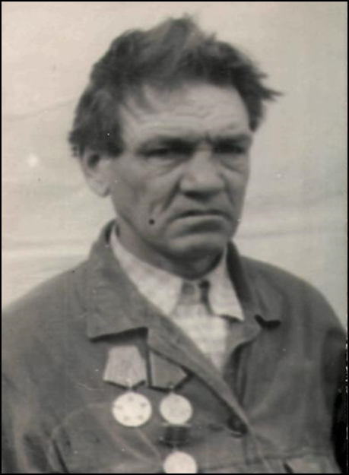
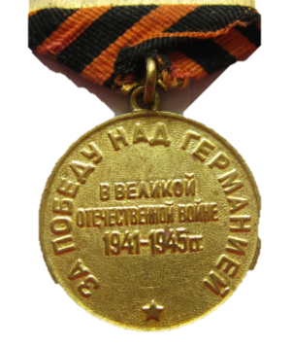
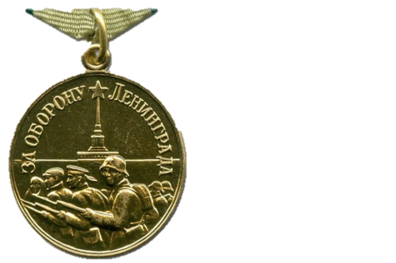
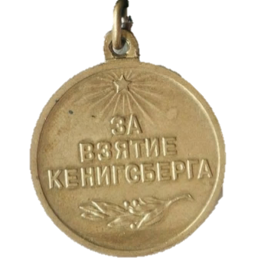
Ямуков Платон Пимул улы

Slide 7
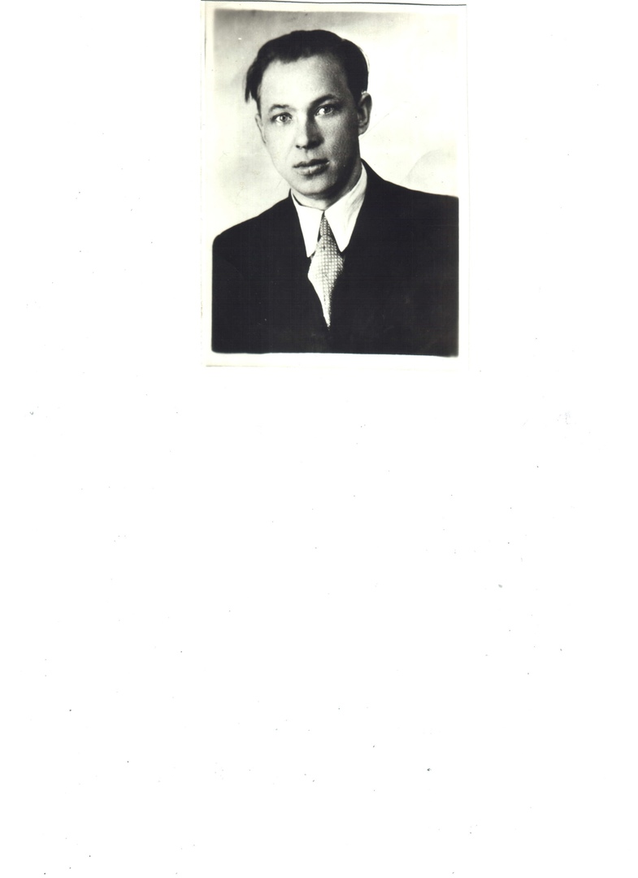
Курмаева Миленаның
гаилә тарихы
(2022-2026 нче уку еллары)
Курмаев
Серафим Леонтий улы

Slide 8
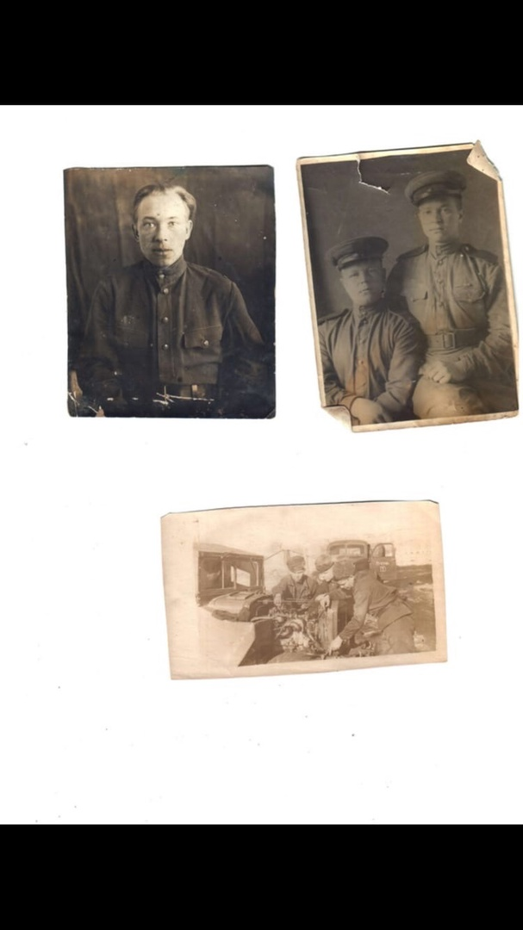
Курмаев
Серафим Леонтий улы
1923 нче елда Мордовиянең Корпеловка авылында туа. 1942 нче елның мартында Роженск шәһәренә мобилизациянә. Севастополь астындагы аяусыз сугышта катнаша. 1942 нче елның июнь ахырында яралана һәм әсирлеккә алына, 1944 нче елның апрелендә Совет гаскәрләре тарафыннан азат ителә. Венгриядә взвод белән идарә итүне ала, ләкин 1945 нче елның 4 нче гыйнварында аларның дивизияләре тоткынлыкта кала, ул яралана һәм хәрбидәшләре тарафыннан урманда калдырыла. Әмма 1945 нче елның 6 нчы гыйнварында венгер гаскәрләре тарафыннан табыла һәм госпитальгә, Марбург шәһәре лагеренә озатыла. 1945 нче елның апрелендә Курмаев Серафим Леонтий улы азат ителә һәм Козельск шәһәренә мобилизациянә.

Slide 9
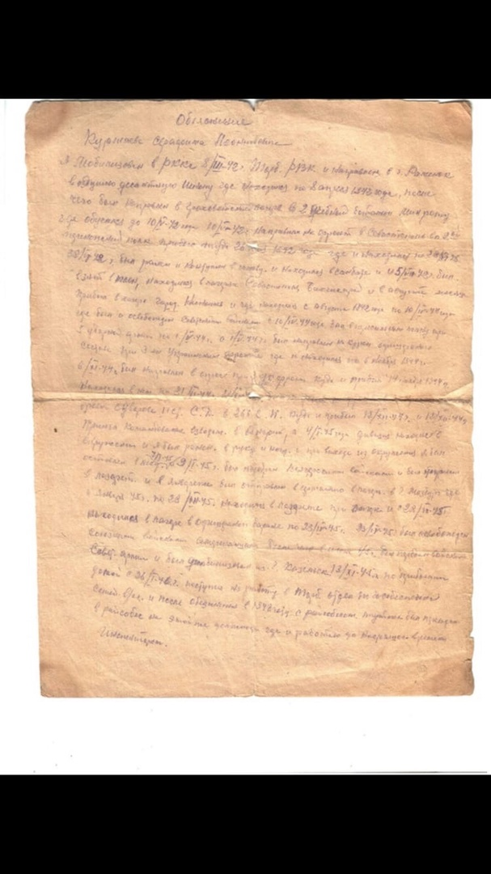
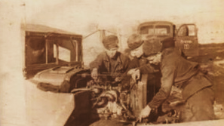
Курмаев
Серафим Леонтий улы

Slide 10
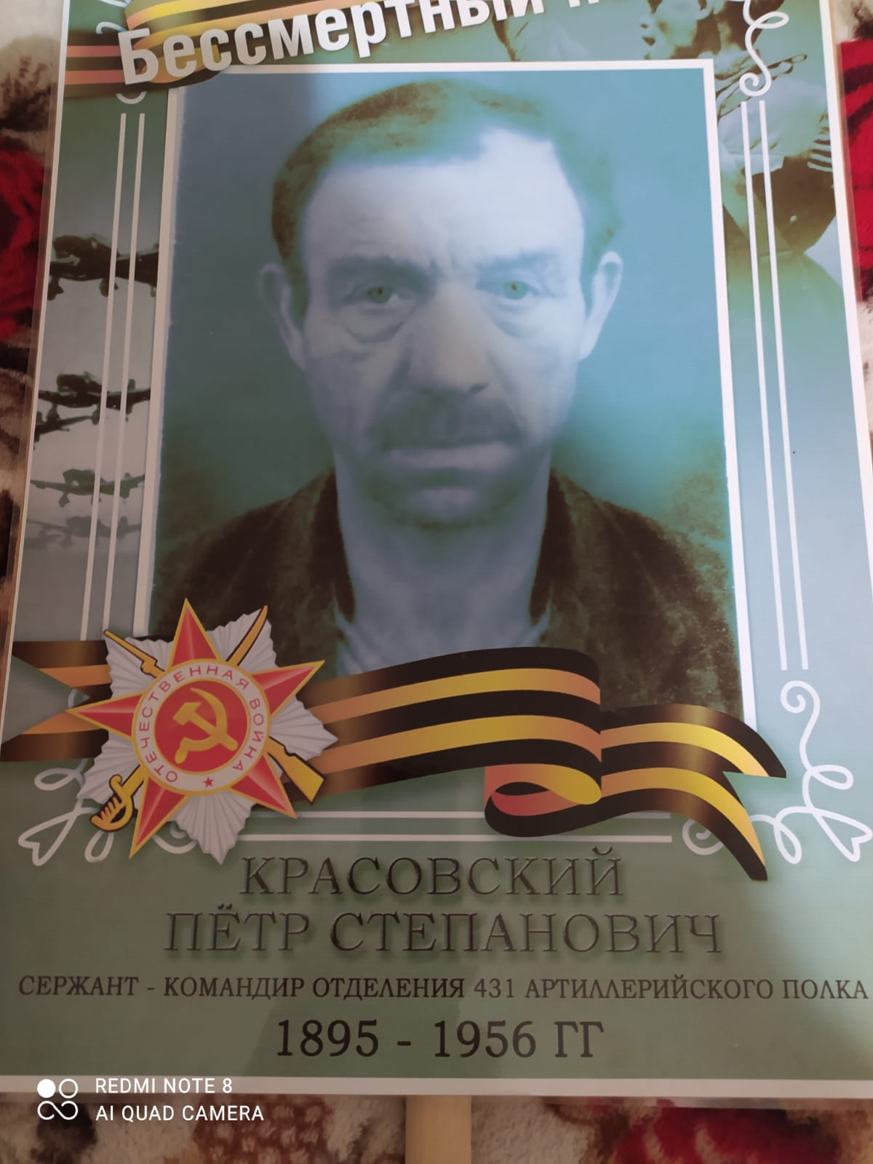
Көллияттә тарих фәннәрен
укытучысытАфанасьева Н.Ю.,
гаиләсе тарихы
Крассовский
Петр Семён улы
1895 нче елда ТАССРның Столбище авылында туа.
Үзәк фронтының артиллерия полкында сугыша, Көнбатыш фронтының 909 нчы атучы полкында наводчик була. Яралана. Дәваланганнан соң яңадан атучы полкы белән идарә итүне ала. Кызыл армия составында Варшаваны азат итә һәм Берлинны алуда катнаша.
Крассовский Петр Семён улы «Варшаваны азат итү», «Берлинны алу» медальләре белән бүләкләнә.

Slide 11
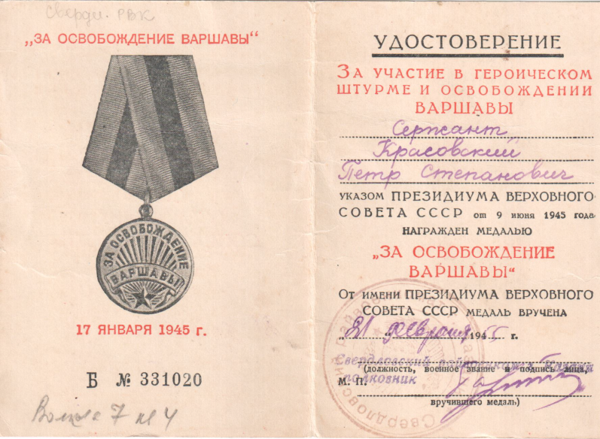
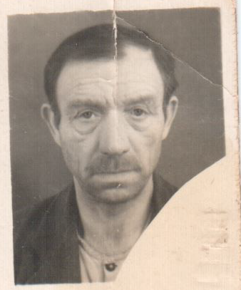
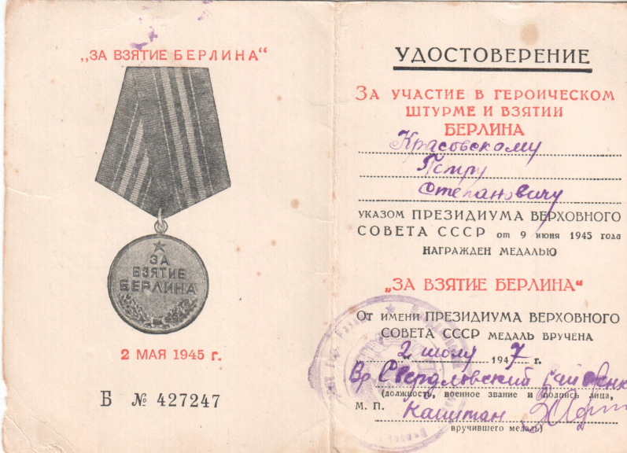
Крассовский
Петр Семён улы

Slide 12
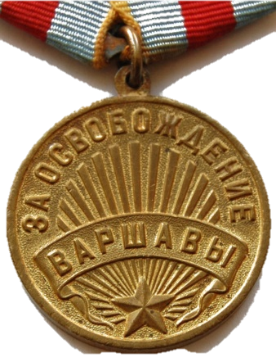
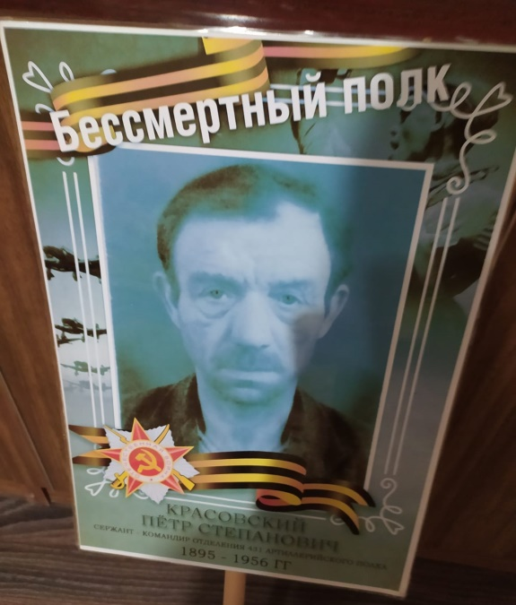
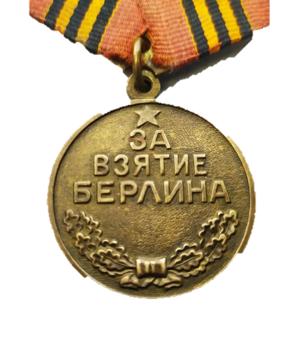
Крассовский Петр Семён улы

Slide 13
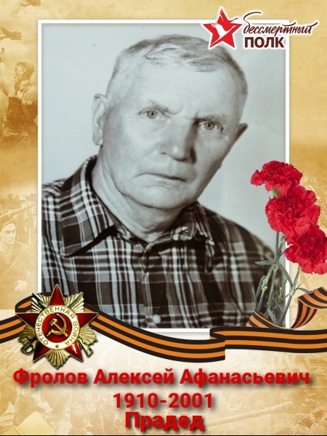
Көллиятнең социаль педагогы
Сафина Н.А. гаиләсе тарихы
Фролов
Алексей Афанасий улы
1910 нчы елның 30 нчы мартында Уфа губерниясенең Сухарево авылында туа.
Санитар ротасында хезмәт итә һәм и бүлек командиры була.
Хезмәт дәверендә ике тапкыр контузияләнә.1945 нче елның 24 декабрендә Алексей Афанасий улы сугыштан кайта.
«Германияне җиңү », « Кенигсбергка һөҗүм итү», «БВСның җиңүенә ХХ», «БВСның җиңүенә 40», « СССРның Югары көчләренә 50 ел» медальләре белән бүләкләнә.

Slide 14
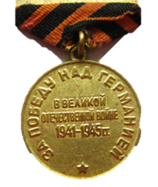
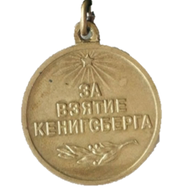
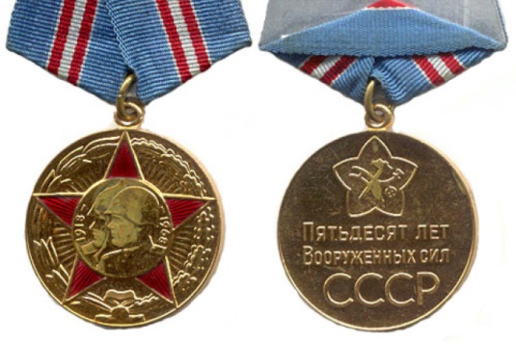
Фролов Алексей
Афанасий улы

